Slide 1

Русская литература в контексте мировой художественной культуры XX столетия. Основные направления, темы и проблемы

Slide 2

С какого момента отсчитывать 20 век?
Хронологический рубеж - с 1900 – 1901 гг., но он почти ничего не дает в смысле разграничения эпох.
Первый рубеж нового века – революция 1905 года. Революция прошла, наступило некоторое затишье – вплоть до Первой мировой войны.
Об этом времени вспоминала Ахматова в "Поэме без героя":
А по набережной легендарной
Приближался не календарный,
Настоящий двадцатый век…

Slide 3
Общая характеристика эпохи
На рубеже эпох иным стало мироощущение человека, понимавшего, что предшествующая эпоха ушла безвозвратно. Совершенно по-другому стали оцениваться социально-экономические и общекультурные перспективы России. Новая эпоха определялась современниками как "пограничная".

Slide 4
Общая характеристика эпохи
Становились историей прежние формы быта, труда, общественно-политической организации. Радикально пересматривалась устоявшаяся, казавшаяся прежде неизменной, система духовных ценностей. Неудивительно, что грань эпохи символизировало слово "Кризисность". Это "модное" слово кочевало по страницам публицистических и литературно-критических статей наравне с близкими по значению словами "возрождение", "перелом", "перепутье" и т. п

Slide 5
Конец XIX столетия обнажил глубочайшие кризисные явления в экономике Российской Империи
Реформа 1861 года отнюдь не решила судьбу крестьянства, мечтавшего о "земле и воле". Эта ситуация обусловила появление в России нового революционного учения - марксизма, делавшего ставку на рост промышленного производства и новый прогрессивный класс - пролетариат.
В политике это означало переход к организованной борьбе сплоченных масс, результатом которой должно было стать насильственное свержение государственного строя и установления диктатуры пролетариата. Прежние методы народников-просветителей и народников-террористов окончательно отошли в прошлое.

Slide 6
Первая Мировая война обернулась для страны катастрофой, подтолкнув ее к неминуемой революции. Февраль 1917 года и последовавшее за ним безвластие привело к Октябрьскому перевороту. В результате Россия обрела совсем другое лицо.
На протяжении конца XIX - начала XX века главным фоном литературного развития были трагические социальные противоречия, а также двойственное сочетание трудно протекавшей экономической модернизации и революционного движения.

Slide 7
Изменения во всем
Быстрыми темпами происходили изменения в науке, менялись философские представления о мире и человеке, бурно развивались близкие к литературе искусства. Научные и философские взгляды в определенные этапы истории культуры кардинально влияют на творцов слова, которые стремились отразить парадоксы времени в своих произведениях.

Slide 8
Почему и как меняется литература?
На этот вопрос литературоведы отвечают из настоящего, анализируя прошлое.
Писатели, творя в настоящем, даже если описывают прошлое, пытаются осмыслить и показать зарождающееся в настоящем будущее.

Slide 9
XVIII век
Новая русская литература родилась в 18 веке и воплотила на своих страницах человека индивидуального, живого.
Человек становится центральной фигурой общественной жизни, и литература начинает глубокое его изучение

Slide 10
XIX век
Писатели 19 века воплощали внутренний мир человека на фоне реальных картин жизни, и историческое время было необходимой основой создания художественного образа.
В произведениях показана «история души» человека, ее развитие во времени.
Главная тема века: ГЕРОЙ И ВРЕМЯ или ЧЕЛОВЕК И ОБЩЕСТВО

Slide 11
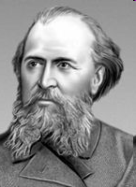
Писатель, если только он
Волна, а океан – Россия,
Не может быть не возмущен,
Когда возмущена стихия.
Писатель, если только он
Есть нерв великого народа,
Не может быть не поражен,
Когда поражена свобода.
Я.П.Полонский

Slide 12
Появление новых героев
Исторические преобразования (войны, революции) не могли не отразиться на искусстве. В поисках путей выхода из кризиса писатели начинали искать особых людей и выводить их на страницы своих книг. Таких, которые способны предотвратить сползание страны в пропасть.

Slide 13
«Поэт в России больше, чем поэт» (Е.Евтушенко)
Когда деятели искусства принимают революцию как способ переустройства жизни, рождается новая эпоха, а вместе с ней новое художественное мышление, новая проблематика
Появляются литературные манифесты, которые объединяет нигилизм – абсолютное отрицание прошлого.

Slide 14
Время остановилось.
До человека ли в такую эпоху?
Надо воевать, бороться, создавать новое искусство, переустраивать жизнь. Новая «картина мира» жертвует подробностями. Поэтому возникают лаконические формы, способные вскрыть глубинную суть явления.
Личность человека изображается в драматической коллизии со всем противостоящим ей враждебным миром

Slide 15
Человек – как центр литературной вселенной уступает свое место стихии
Стихия и эволюция несовместимы
Реального человека больше нет, т.к. нет исторического времени, а есть время абсолютное (эстетическое)
Место души человека занимает общественная функция
Общее становится значимее частного

Slide 16
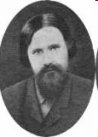
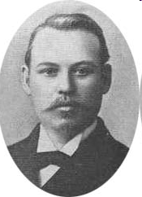
Пролетарские поэты
Смело, товарищи, в ногу!
Духом окрепнув в борьбе,
В царство свободы дорогу
Грудью проложим себе!
Л.Радин
Мы кузнецы, и дух наш молод,
Куем мы к счастию ключи!..
Вздымайся выше, тяжкий молот,
В стальную грудь сильней стучи!
Ф.Шкулев

Slide 17
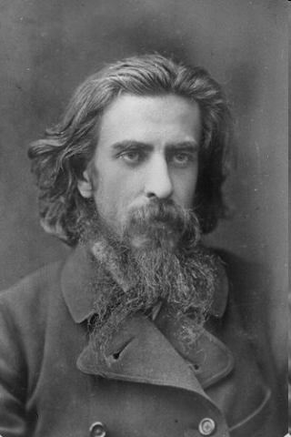
Человекобог в творчестве поэтов-модернистов
Бескрылый дух, землею полоненный,
Себя забывший и забытый бог…
Один лишь сон, - и снова окрыленный
Ты мчишься ввысь от суетных тревог
В.Соловьев

Slide 18

Человек перестает быть самоценным
Пролетарская поэзия и модернизм – новые ветви романтизма

Slide 19
Судьба реализма
У истоков реалистической литературы 20 века стоят А.П.Чехов и М.Горький. Они определили проблематику и направления развития реалистической литературы

Slide 20
Дилемма
«Быть лучше» или «Лучше жить» - открытие реализма XX века
«Быть лучше» не дает окружение или собственная слабость, а «лучше жить» - значит жить с надломленной человечностью или вообще утратить ее.
Психологическая драма человека, теряющего человеческие качества, определяет трагизм многих произведений

Slide 21
Реализм XX века
Усиливается интерес к глубоким внутренним процессам душевной жизни человека, к психологическим сдвигам и переходам состояний и настроений героев.
Большие жанровые формы уступают место малым. На первом месте жанр рассказа

Slide 22
Реализм XX века
В произведениях отражается способность личности сопротивляться окружающей среде, выявляются механизмы влияния общества, времени на человека. Происходит углубление и совершенствование принципов психологического анализа.
Авторы: А.Чехов, М.Горький, В.Гаршин, А.Куприн, В.Вересаев, Л.Андреев, И.Бунин

Slide 23
Начало XX века
- это бурное, яркое, драматическое время. Время расцвета поэзии в творчестве модернистов, открытий писателей-реалистов в прозе, выход русской реалистической драматургии на мировой уровень

Slide 24
Три основных направления, в русле которых протекало развитие русской литературы:
русская советская литература,
литература, официально не признанная советской властью,
литература русского зарубежья.

Slide 25
Основные темы и проблемы:
Проблема нравственного выбора человека и проблема ответственности.
Тема исторической памяти, национального самосознания.
Поиск нравственного и исторического идеалов.

Slide 26
В конце 10-х и в 20-е годы XX века литературоведы новейшую русскую литературу иногда отсчитывали с 1881 г. - года смерти Достоевского и убийства Александра II. В настоящее время общепризнанно, что в литературу «XX век» пришел в начале 90-х годов XIX столетия., А.П. Чехов - фигура переходная, в отличие от Л.Н. Толстого он не только биографически, но и творчески принадлежит как XIX, так и XX веку.

Slide 27
Чехов стал классиком малого жанра и тем поставил его в один иерархический ряд с романом (отчего основным разграничительным признаком и стал объем). Отнюдь не прошел бесследно его опыт повествователя. Он также явился реформатором драматургии и театра. Однако последняя его пьеса «Вишневый сад» (1903), написанная позже, чем «На дне» Горького (1902), кажется в сравнении с горьковской завершением традиций XIX века, а не вступлением в новый век.

Slide 28
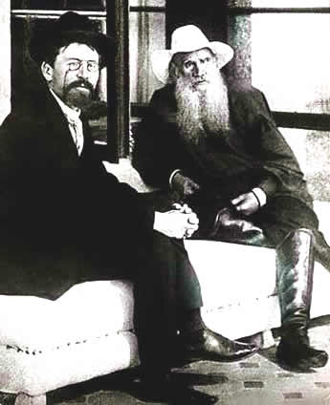

Slide 29
В советское время «серебряный век» определялся чисто хронологически как литература конца XIX - начала XX века, а принципиально новой на основании идеологического принципа считалась советская литература, якобы возникшая сразу после революции 1917 г.
Независимо мыслящие люди понимали, что «старое» кончилось уже с мировой войны, что рубежным был 1914 г.

Slide 30
Из-за грандиозного политического катаклизма единая национальная литература была разделена на три ветви (беспрецедентный в истории случай):
«задержанную» (внутри страны)
литературу, именовавшуюся советской,
литературу русского зарубежья.
У них различные художественные принципы, темы, состав авторов, периодизация. Революция определила чрезвычайно многое во всех трех ветвях литературы.

Slide 31
Литературные направления
Реализм
Символизм
Акмеизм
Литературный авангард
Футуризм
Модернизм

Slide 32
На рубеже XIX и XX вв. литература развивалась в иных исторических условиях, чем прежде. Слово, характеризующее важнейшие особенности рассматриваемого периода - это "кризис". Великие научные открытия поколебали представления об устройстве мира, привели к парадоксальному выводу: "материя исчезла".

Slide 33
Также сокрушительные последствия для человеческого духа имел кризис веры ("Бог умер!" — воскликнул Ницше). Это привело к тому, что человек XX века все больше стал испытывать на себе влияние безрелигиозных идей.
Культ чувственных наслаждений,
апология зла и смерти,
воспевание своеволия личности,
признание права на насилие
все эти черты свидетельствуют о глубочайшем кризисе сознания

Slide 34
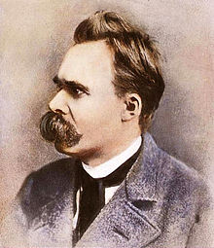
Фридрих Ницше
(1813—1849)

Slide 35
В русской художественной культуре конца ХIХ – начала ХХ веков получило распространение ДЕКАДЕНСТВО, обозначающее такие явления в искусстве как
отказ от гражданских идеалов и веры в разум,
погружение в сферу индивидуалистических переживаний.

Slide 36

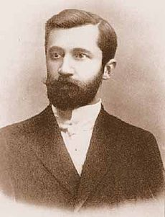
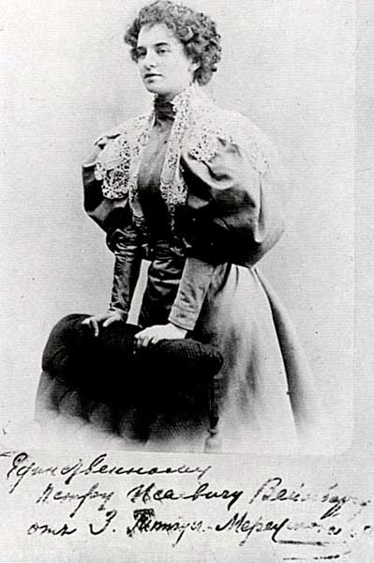
Писатели декаденты
(«старшие» символисты)
З. Гиппиус
Ф.Сологуб
Д. Мережковский

Slide 37
Понятие “МОДЕРНИЗМ” (франц.moderne- новейший, современный) включало многие явления литературы и искусства ХХ в., рожденные в начале этого века. Характерными чертами искусства становятся
синтез
опосредованное отражение жизни в отличие от реализма ХIХ столетия с конкретным отображением действительности. С этой особенностью искусства связаны широкое распространение неоромантизма в литературе, живописи, музыке, рождение нового сценического реализма.

Slide 38
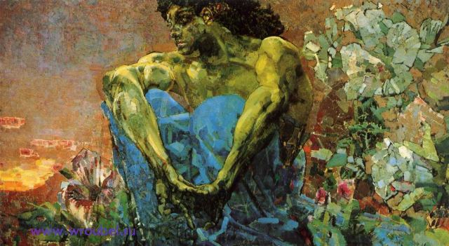
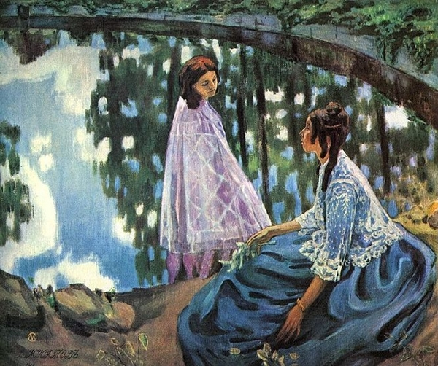
М. Врубель
«Демон»
В.Э. Борисов- Мусатов «Вдвоем»

Slide 39
СИМВОЛИЗМ
-направление в европейском и русском искусстве 1870-1910-х годов. Сосредоточено преимущественно на художественном выражении посредством символа интуитивно постигаемых сущностей и идей, смутных, часто изощренных чувств и видений.
Задачи символизма:
проникнуть в тайны бытия и сознания,
узреть сквозь видимую реальность сущность мира,
выразить неприятие буржуазности, тоску по духовной свободе, трагическое предчувствие мировых социально-исторических сдвигов.

Slide 40
Русский символизм
как литературное направление сложился
на рубеже ХIХ и ХХ веков.
Теоретические, философские и эстетические корни и источники творчества писателей-символистов были весьма разнообразны.
В. Брюсов считал символизм чисто художественным направлением,
Мережковский опирался на христианское учение
Вяч. Иванов искал теоретической опоры в философии и эстетике античного мира, преломленных через философию Ницше
А. Белый увлекался Вл. Соловьевым, Шопенгауэром, Кантом, Ницше.

Slide 41
Источники русского символизма
Христианское учение
Философии и эстетике античного мира
Философия Вл. Соловьева, Шопенгауэра, Канта Ницше.

Slide 42
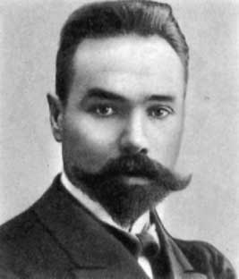
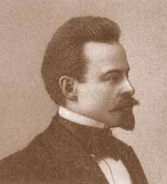
Старшие символисты
В.Я. Брюсов
Ф.К. Сологуб
К.Д. Бальмонт

Slide 43
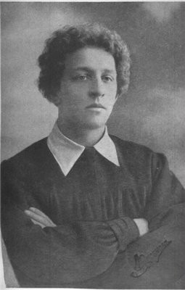
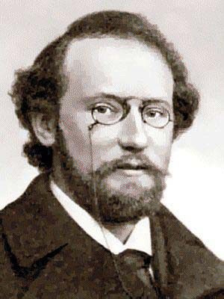
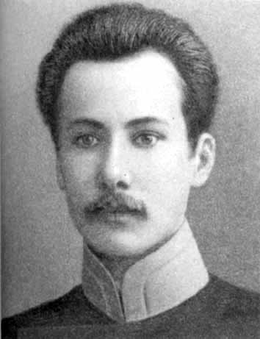
Младшие символисты
Андрей Белый
(Б.Н. Бугаев)
А.А. Блок
В.И. Иванов

Slide 44
АКМЕИЗМ
(от греч . akme - высшая степень чего-либо, цветущая сила), течение в русской поэзии 1910-х гг. (С. М. Городецкий, М. А. Кузмин, ранние Н. С. Гумилев, А. А. Ахматова, О. Э. Мандельштам); провозгласил
освобождение поэзии от символистских порывов к "идеальному",
от многозначности и текучести образов, усложненной метафоричности,
возврат к материальному миру, предмету (или стихии "естества"),
точному значению слова. "Земной" поэзии акмеизма свойственны отдельные модернистские мотивы, склонность к эстетизму, камерности или к поэтизации чувств первозданного человека.

Slide 45
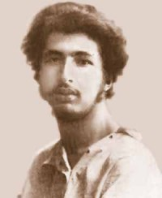
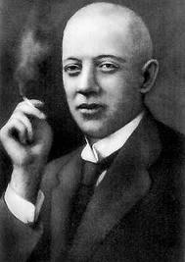
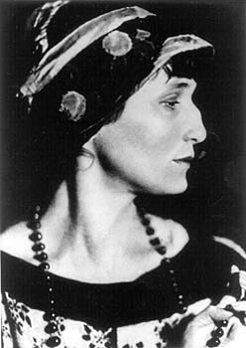
Акмеисты
С.М. Городецкий
Н.С. Гумилев
А.А. Ахматова

Slide 46
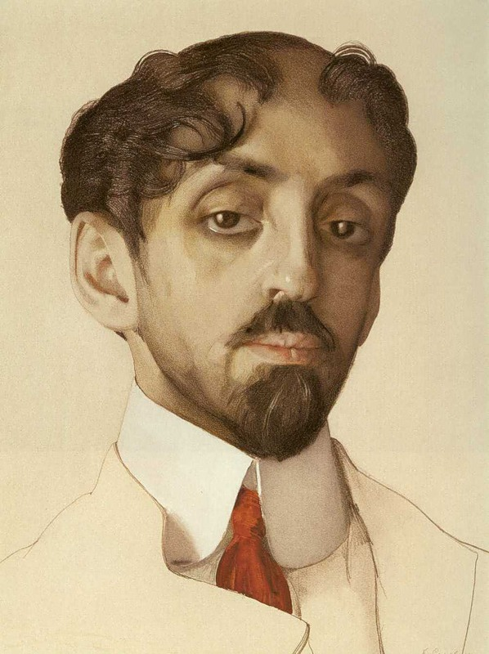
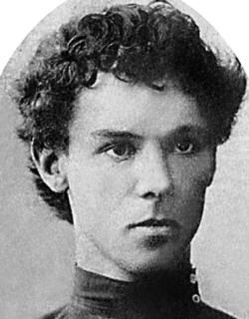
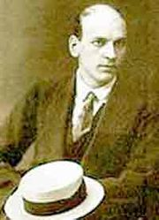
Акмеисты
М.А. Зенкевич
В.И. Нарбут
М. Кузмин

Slide 47
ФУТУРИЗМ
(от лат . futurum - будущее), авангардистское направление в европейском искусстве 1910 - 20-х гг. Стремясь создать "искусство будущего", футуризм декларировал
отрицание традиционной культуры (наследия "прошлого"),
культивировал эстетику урбанизма и машинной индустрии. Для литературы характерно переплетение документального материала и фантастики, в поэзии (В. В. Хлебников, В. В. Маяковский, А.Е. Крученых, И. Северянин) - языковое экспериментирование ("слова на свободе" или "заумь")

Slide 48
Кубофутуристы (поэты "Гилеи") | Эгофутуристы | Группа "Мезонин поэзии" | Объединение "Центрифуга"
Д.Д. Бурлюк В.В. Хлебников В.В. Каменский В.В. Маяковский А.Е. Крученых | И. Северянин И. Игнатьев К. Олимпов, В. Гнедов | В. Шершеневич Хрисанф Р. Ивнев | Б.Л. Пастернак, Н.Н. Асеев С.П. Бобров

Slide 49
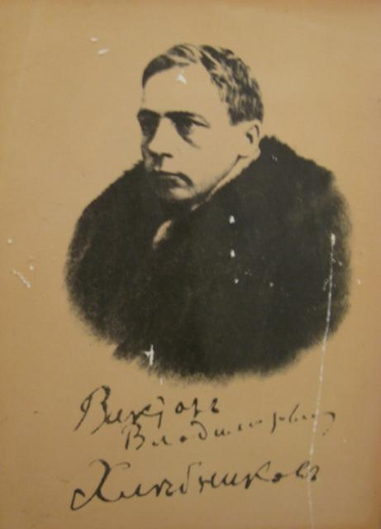
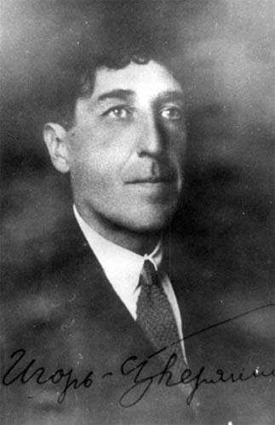
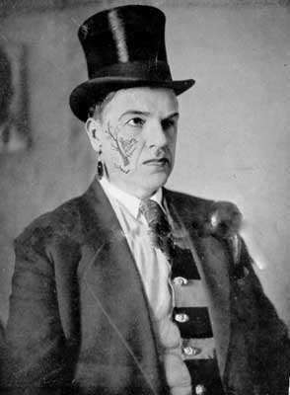
Футуристы
Д.Д. Бурлюк

